Slide 1
2023 YILI
YÖNETİMİN GÖZDEN GEÇİRME TOPLANTISI
(YGG)
ENDÜSTRİ MÜHENDİSLİĞİ

Slide 2
MİSYON-VİZYON-POLİTİKA
BİRİMİN MİSYONU
Endüstri Mühendisliği alanında karmaşık problemleri çözmeye aday, kendini sürekli yenileyen, girişimci, takım çalışmasına yatkın, etik değerlere saygılı, ömür boyu öğrenmeyi ve çok disiplinli çalışmayı benimsemiş, çevre bilincine sahip, üniversite-sanayi-toplum iş birliğini kurmada etkin ve yönlendirici endüstri mühendisleri yetiştirir.
BİRİMİN VİZYONU
Endüstri Mühendisliği konusunda küresel gelişmeleri takip eden, yeterli teknik donanıma sahip endüstri mühendisleri yetiştiren, ulusal ve uluslararası akreditasyon kurumları tarafından akredite olmuş, eğitim-araştırma-geliştirmede öncü, akademi ve sanayi çevresinde tanınan ve tercih edilen bir bölüm olmaktır.

Slide 3
SWOT (GZFT) ANALİZİ
GÜÇLÜ YÖNLER | ZAYIF YÖNLER | FIRSATLAR | TEHDİTLER
G1-Antalya il merkezindeki tek Endüstri Mühendisliği lisans programı olması | Z1-T6 Üniversite ve sektör işbirliğinin istenilen düzeyde olmaması | F1-Teknik geziler için bir çok alternatif sunan OSB'ye yakın olunması | T1-Antalya ili yaşam koşullarının pahalılığı sebebiyle öğretim üyelerinin başka şehirlere göç etmesi
G2-Deneyimli,farklı kültürlerden, genç, dinamik ve ulaşılabilir akademik kadro | Z2-Uluslararası/ulusal geçerliliğe sahip bölüm akreditasyon ve belgelerinin bulunmaması | F2-OSB'deki firmaların staj programları, projeleri ve yarı zamanlı işleri için çalışacak öğrenci talepleri | T2-Endüstri Mühendisliği mezunlarının istihdamlarında belirli üniversitelerin tercih edilmesi
G3- %100 İngilizce eğitim verilmesi | Z3-Endüstri mühendisliği yüksek lisans programının olmaması | F3-Endüstri 4.0 ve Toplum 5.0 gibi ülkeleri tetikleyen oluşumların Endüstri Mühendisliğine etkileri | T3- Öğrencilerin temel bilim başarılarının her geçen yıl düşmesi
G4-Bölümde patent ve faydalı model çalışmaları yapan akademisyenlerin olması | Z4-Endüstri Mühendisi doçent ve/veya profesör olmaması | F4-Antalya'da turizm, tarım, yenilenebilir enerji gibi lokomotif sektörlerin sunduğu imkanlar | T4- Türkiye genelindeki öğrencilerin İngilizce öğrenme sorunu yaşaması
G5-Öğretim üyelerinin yurtdışındaki araştırmacılarla irtibatının bulunması | Z5-Bölüme ait YÖK asgari kriterlerine uygun laboratuvarların olmaması | F5-T5-Antalya ilinde açılması planlanan üniversiteler | T5-F5-Antalya ilinde açılması planlanan üniversiteler
G6- Öğrencilerin (mezunlar dahil) staj yaptığı veya işe girdiği kurumsallaşmış firmalar ve üniversitelerle işbirliği içinde olunması | Z6-Bölüm uzmanlık alanlarında yeterli sayıda öğretim üyesi/elemanlarının olmaması (YÖK Asgari Kriteri) | F6-Üniversitemiz ortaklığında Antalya AOSB Teknopark'ın kurulmuş olması | T6-Z1-Üniversite ve sektör işbirliğinin istenilen düzeyde olmaması
G7-Minitab (Lisanslı) , Arena (Öğrenci Versiyonu-Ücretsiz), MS Office (Lisanslı), Matlab (Lisanslı),Knime(Ücretsiz), Anylogic(Ücretsiz) yazılımları ve neuroscience laboratuvarının ders veya projelerde kullanılması
G8- Son sınıf öğrencilerinin bölüm akademisyenlerinin yönlendirmesiyle yurtiçi ve yurtdışı iyi üniversitelerde lisansüstü eğitimlere kabul edilmesi
G9-Sektörel gelişmelere paralel olarak (Endüstri 4.0 da gözönüne alınarak) düzenli aralıklarla müfredatın güncellenmesi
G10-Sağlık Bilimleri Üniversitesi Antalya Eğitim ve Araştırma Hastanesi (SBÜEAH), Antalya İl Sağlık Müdürlüğü, AGT gibi kurumlar ile protokol çerçevesinde işbirliğinin bulunması
G11-LMS sisteminin derslerde aktif kullanılması

Slide 4
PAYDAŞ BEKLENTİLERİ
PAYDAŞ ADI | PAYDAŞ OLMA NEDENİ | PAYDAŞ BEKLENTİSİ
Rektörlük | Kurumu Yönetme Sorumluluğu | Mevzuata Uyum,Akademik Başarı-Öğrenci Memnuniyeti
Dekanlık | Fakülte Yönetme Sorumluluğu | Mevzuata Uyum,Akademik Başarı-Öğrenci Memnuniyeti
Bölüm Akademik Personeli | Akademik Hizmet Verme Sorumluluğu | Öğrenci Başarısı-Akademik Çalışmalar İçin Destek-Güçlü İletişim ve Empati-Kurumsal Yapı
İdari Personel | İdari Hizmet Verme Sorumluluğu | Güçlü İletişim ve Kurumsal Yapı
YÖK | Mevzuat Yaratıcı Üst Kurum | Mevzuata Uyum, Eğitim ve Akademik Başarı
Devam Eden Öğrenci | Hizmeti kullanan | Kaliteli Eğitim, Kariyer Planlama, Güçlü İletişim, Kurumsal Yapı
Mezun Öğrenci | Hizmetten Faydalanmış Olması,Kurumun Dış Yüzü | Etkin İletişim, Kariyer Planlaması, Marka Değeri Artışı
Potansiyel Öğrenci | Tercih Etme Olasılığı | Etkin İletişim, Meslek Tanıtımı
Kamu Kurum ve Kuruluşları (Proje ve Destek) | İşbirliği | Mevzuata Uyum, Ortak Proje ve Destekler
Diğer Üniversiteler | Bilgi Paylaşımı,işbirliği | Sürdürülebilir Bilgi Paylaşımı, Etkin İletişim, Ortak Projeler
Medya | Tanıtım ve Reklam | Doğru ve Zamanında İletilen Bilgi, Güçlü İletişim
TÜBİTAK | Hibe Sağlayıcı | Projeler Üretilerek Bilimin Geliştirilmesi ve Yaygınlaştırılması
Öğrenci Velileri | Dolaylı Müşteri | Kaliteli Eğitim, Sosyal İmkanlar, Kariyer Planlama, Güçlü İletişim ve Kurumsal Yapı
AOSB | Üniversite-Sanayi İşbirliği | Sürdürülebilir İşbirliği,Problemlere Bilimsel Çözüm,Nitelikli Mezun ve Stajyer
Öğrenci Kulüpleri | Öğrenci Aktiviteleri | Öğrenci aktivitelerinin oluşturulması, konferans düzenlenmesi

Slide 5
PAYDAŞ BEKLENTİLERİ
PAYDAŞ ADI | PAYDAŞ OLMA NEDENİ | PAYDAŞ BEKLENTİSİ
Gönüllü çalışan öğrenciler | Hizmet Üretme | Deneyim Kazanma ve İş Üretme
Ulusal Uluslararası Destek Kuruluşları | Hibe Sağlayıcı | Katma Değer Yaratan Projeler Üretilerek Bilimin Yaygınlaştırılması
Fakültenin Diğer Bölümleri | İşbirliği | Ders ve Akademik Çalışmalar İçin Destek-Güçlü İletişim ve Empati-Kurumsal Yapı
Hakemli Dergiler | Akademik Çalışmalar | Hakemlik Yayınların Yapılması
Akreditasyon Kuruluşları (MÜDEK) | Eğitim standardları belirleme | Müfredat ve ders standardlarının oluşturulması - akreditasyon belgelerinin edinilmesi
Sivil Toplum Örgütleri (ATSO,TMMOB,dernekler,vakıflar vb.)) | İşbirliği | Akademik Destek,Sürdürülebilir İşbirliği,Ortak Proje ve Etkinlikler,Nitelikli Mezun ve Stajyer
YÖKAK | Kanunen bağlılık | Mevzuata uygunluk
Bağımsız Akredite Kuruluşu | Uluslararası eğitim standartlarına uyum | YÖK ve Akr. Kuruluşu kriterlerinin sağlanması
Sağlık Bilimleri Üniversitesi Eğitim ve Araştırma Hastanesi (SBÜEAH) | İşbirliği | Akademik Destek,Sürdürülebilir İşbirliği, Ortak Proje ve Etkinlikler
Antalya İl Sağlık Müdürlüğü | İşbirliği | Akademik Destek,Sürdürülebilir İşbirliği, Ortak Proje ve Etkinlikler
Süleyman Demirel Üniversitesi | İşbirliği,Ortak Pazarda Rekabet | Akademik Destek,Sürdürülebilir İşbirliği, Ortak Proje ve Etkinlikler
Endüstri Mühendisliği Derneği | İşbirliği,Ortak Pazarda Rekabet | Akademik Destek,Sürdürülebilir İşbirliği, Ortak Proje ve Etkinlikler

Slide 6
MEVCUT KAYNAKLAR ve İHTİYAÇLAR
(FİZİKİ, MALZEME, TEÇHİZAT, EKİPMAN vb.)
KAYNAK ADI | BİRİMİ | MEVCUT | İHTİYAÇ | İHTİYAÇ NEDENİ
Fizik, Kimya Temel Bilim Laboratuvarı | Endüstri Mühendisliği | 1 (Fizik- AG-16) ,0 (Kimya) | 1 | Yök asgari kriteri
Takım Tezgahları Laboratuvarı | Endüstri Mühendisliği | 0 | 1 | Yök asgari kriteri
İş Etüdü ve Ergonomi Laboratuvarı | Endüstri Mühendisliği | 0 | 1 | Yök asgari kriteri
Üretim Sistemleri Laboratuvarı | Endüstri Mühendisliği | 0 | 1 | Yök asgari kriteri

Slide 7
MEVCUT KAYNAKLAR ve İHTİYAÇLAR
(TEKNOLOJİK, YAZILIM, DONANIM vb.)
KAYNAK ADI | BİRİMİ | MEVCUT | İHTİYAÇ | İHTİYAÇ NEDENİ
MINITAB | Endüstri Mühendisliği | 5 | 0 | -
ANYLOGIC | Endüstri Mühendisliği | Öğrenci Versiyonu (AG-08) | 0 | -
ARENA | Endüstri Mühendisliği | Öğrenci Versiyonu (AG-08) | 0 | -

Slide 8
MEVCUT KAYNAKLAR ve İHTİYAÇLAR
(İŞ GÜCÜ-İNSAN KAYNAĞI)
KAYNAK ADI | BİRİMİ | MEVCUT | İHTİYAÇ | İHTİYAÇ NEDENİ
Öğretim elemanı | Endüstri Mühendisliği | 15 | 2(Yöneylem Araştırması alanında) | Yök asgari kriteri, paydaş memnuniyetsizliği
KAYNAK ADI | BİRİMİ | MEVCUT | İHTİYAÇ | İHTİYAÇ NEDENİ
Yöneylem Araştırması | Öğretim Elemanları | 2 | 2 | Yök asgari kriteri, paydaş memnuniyetsizliği
Endüstri Mühendisliği (A.B.D.) | Öğretim Elemanları | 3 | 0 | Yök asgari kriteri, paydaş memnuniyetsizliği

Slide 9
SKORU YÜKSEK OLAN ve AKSİYON GEREKTİREN RİSKLER
Riskin Tanımı : | Z5-Bölüme ait YÖK asgari kriterlerine uygun laboratuvarların olmaması
Termin Tarihi : | 31.12.2026
Sorumlu Birim : | Bölüm Başkanlığı, Rektörlük
Önleyici Faaliyet : | Laboratuvar eksikliği 2026 yılı Aralık ayına kadar tamamlanacaktır.
Riskin Tanımı : | Z6-Bölüm uzmanlık alanlarında yeterli sayıda öğretim üyesi/elemanlarının olmaması (YÖK Asgari Kriteri)
Termin Tarihi : | 30.06.2024
Sorumlu Birim : | Bölüm Başkanlığı, Rektörlük
Önleyici Faaliyet : | Kadro ihtiyacı giderilmeye devam edecektir.

Slide 10
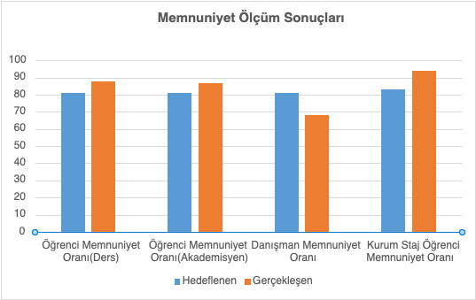
PAYDAŞ GERİBİLDİRİMLERİ
(ANKET ANALİZLERİ)

Slide 11
PAYDAŞ GERİBİLDİRİMLERİ
(ANKET ANALİZLERİ)
2022-2023 Bahar Ders Memnuniyet Oranı
2022-2023 Bahar Akademisyen Memnuniyet Oranı

Slide 12
PAYDAŞ GERİBİLDİRİMLERİ
(ANKET ANALİZLERİ)

Slide 13
PAYDAŞ GERİBİLDİRİMLERİ
(ANKET ANALİZLERİ)

Slide 14
PAYDAŞ GERİBİLDİRİMLERİ
(HAYATA GEÇİRİLEN ÖNERİLER ve AKSİYON ALINAN ŞİKAYETLER)
Birimimize gelen öneri ve şikayet bulunmamaktadır.

Slide 15
DÜZELTİCİ-ÖNLEYİCİ FAALİYETLER
Bulgu (DF) Tanımı : | 2023-0194-Danışmanlık Memnuniyet Anketi Oranı
Termin Tarihi : | 31.08.2024
Yapılan Geçici Faaliyet : | Bahar dönemi başında ders ön kayıt ve kayıt haftalarında danışman hocaların ve öğrencilerin yaşadığı sıkıntılar ile ilgili bilgi işlem, öğrenci işleri ve dekanlığa geri bildirimler yapılacaktır.
Yapılan Kalıcı Faaliyet : | UBS Sisteminin İyileştirilmesi
Bulgu (DF) Tanımı : | 2023-0193-Girişimcilikle ilgili düzenlenen iç ve dış etkinlik sayısı
Termin Tarihi : | 31.08.2024
Yapılan Geçici Faaliyet :
Yapılan Kalıcı Faaliyet : | Bölüm öğretim üyeleri motive edilerek iç ve dış paydaşlarla yapılacak girişimcilik etkinlik planının hazırlanması

Slide 16
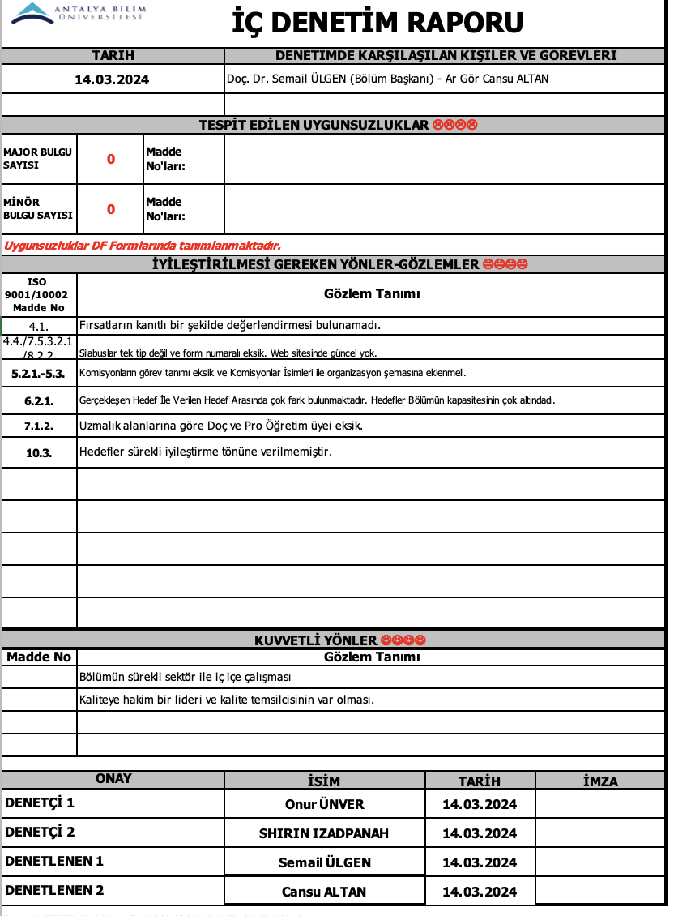
İÇ DENETİM SONUCUNA DAYALI ÖZ DEĞERLENDİRME ve GÖRÜŞLERİNİZ
*KYS İç Denetim Puanı: 96
**Gözlemler ile ilgili aksiyonlar alınmaktadır.

Slide 17
FARKLI ve İYİ UYGULAMA ÖRNEKLERİ
EĞİTİM-ÖĞRETİM ALANINDA
Konuşmacı/Düzenleyici | Başlık | Tarih
Bölüm Başkanlığı | Program danışma kurulu toplantıları planlandı ve program çerçevesinde her danışma kurulu üyemiz ve BK’nın bulunduğu toplantılar düzenlenmektedir. | Devam ediyor.
MDBF | Oryantasyon etkinliği | 4 Ekim 2023
Prof. Gül E. Kremer (University of Dayton, Dean of School of Engineering),Doç. Dr. Semail ÜLGEN | ABU öğrencileri ile söyleşi | 1-4 Ekim 2023
Semail ÜLGEN, Sevgi Şengül AYAN | Teknofest Havacılık,Uzay ve Teknoloji Festivali yarışma jüri üyeliği | 27 Nisan 2023
Semail Ülgen | Ulusal Partner Üniversite işbirliği:İstanbul Bilgi Üniversitesi | Devam ediyor
Sevgi Şengül AYAN | Limitless Makers 3.0 etkinliği Sinir Bilim konulu seminer | 22.08.2023
Kamer Özgün | AGT firması teknik gezi | 19.05.2023

Slide 18
FARKLI VE İYİ UYGULAMA ÖRNEKLERİ
ARAŞTIRMA-GELİŞTİRME ALANINDA
Proje Adı | Kaynak | Proje Sahibi | Tarih
ANFIS ve Makine Öğrenmesi Kümeleme Algoritmaları ile Müşteri Profili Oluşturma | TÜBİTAK, 2209-A | Hakan Şimşek, Faize Nur Ertürk | Mayıs 2022- Mayıs 2023
Otomotiv Sektöründe Yeşil Ergonominin Bulanık Mantık ile İncelenmesi | TÜBİTAK, 2209-A | Hakan Şimşek, Utku Gökbaraz, Buket Naz Yurtseven | Mayıs 2022- Mayıs 2023
Rsa-Aes Hibrit Kriptosistem Algoritmasının Oluşturulması ve Anfıs Yardımıyla Güvenlik Ölçümü | TÜBİTAK, 2209-A | Hakan Şimşek, Ömer Faruk Öncel | Kasım 2022- Kasım 2023
Bulanık Mantık Yaklaşımı ile Seracılıkta Maliyet Tahmini ve Kalite-Verimlilik İndeksi | TÜBİTAK, 2209-A | Hakan Şimşek, Müge Begüm Sarı | Kasım 2022- Kasım 2023
ANFIS Yardımıyla Antalya Kıyı Kirliliği Risk Alan Değerlendirme | TÜBİTAK, 2209-A | Hakan Şimşek,İrem Turgut,Deren Su Gürer | Ekim 2023-Devam Ediyor
İşitme Engelliler için En Uygun Kafe Restaurant Öneren Bir Mobil Uygulama | TÜBİTAK, 2209-A | Hakan Şimşek, Aleyna Öz,Sündüz Suda Çakmak,Meryem Erdoğan | Ekim 2023-Devam Ediyor
Mavi Gök Havacılık A.Ş. danışmanlık projesi | Özel Kurum Projesi | Semail Ülgen, Morteza Baghepour | 01.08.2023-20.01.2024
Çok Fonksiyonlu Ultrafiltrasyon Membran Teknolojisinin Geliştirilmesi Yoluyla Endüstriyel Atıksulardan Kritik Nadir Toprak Elementlerinin (REE’lerin) Geri Kazanımı” | 2531 TUBİTAK-Almanya (DAAD) İkili İş Birliği Destek Programı | Fatih AK,Seda Demirel Topel | 31 Ağustosta 2022-2025
Aselsan DD Çerçeve Projesi | Kurum Projesi | Ali Cem Başarır | 10.07.2022-20.01.2024

Slide 19
FARKLI VE İYİ UYGULAMA ÖRNEKLERİ
ARAŞTIRMA-GELİŞTİRME ALANINDA
SCI, SCIExpanded, SSCI ve AHCI’de taranan dergilerde yayınlanmış makale | ESCI ve SCOPUS & ULAKBİM’de taranan veya diğer Ulusal/Uluslara rası dergilerde yayınlanmış makale | Ulusal /Uluslararası yayınevleri tarafından yayınlanmış kitap editörlüğü veya bölüm yazarlığı | Ulusal / Uluslararası Patent - Faydalı Model - Tasarım Tescili | Ulusal / Uluslararası sempozyum / kongre / konferansta sunulmuş tam metin / genişletilmiş özet / sözlü bildiri/pos
20 | 9 | 2 | 2 | 19

Slide 20
FARKLI VE İYİ UYGULAMA ÖRNEKLERİ
GİRİŞİMCİLİK ALANINDA
Patent Kabul | SU TASARRUFU SAĞLAYAN SULAMA APARATI(ULUSLARARASI) | Semail Ülgen
Patent Kabul | SU TASARRUFU SAĞLAYAN SULAMA APARATI(ULUSAL) | Semail Ülgen
Teknopark Şirketi | Innosu Ar-Ge Sanayi ve Ticaret A.Ş. | Semail Ülgen

Slide 21
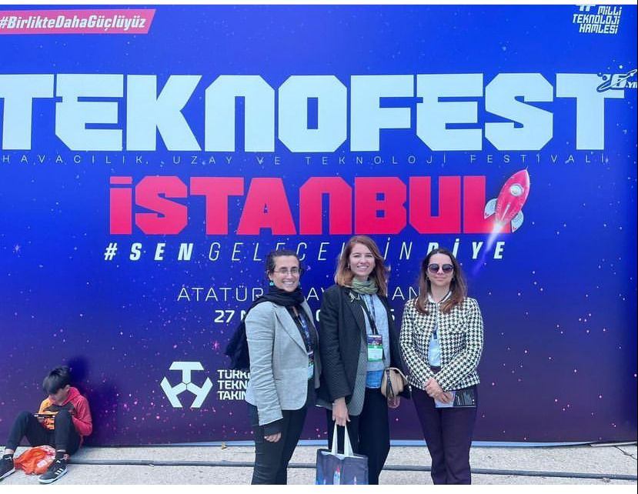
FARKLI VE İYİ UYGULAMA ÖRNEKLERİ
TOPLUMSAL KATKI ALANINDA
Etkinlik Adı | Öğretim Üyesi
Growtech inovasyon ödülleri jüri üyeliği | Semail Ülgen
Teknofest Havacılık,Uzay ve Teknoloji Festivali yarışma jüri üyeliği | Semail Ülgen,Sevgi Şengül Ayan

Slide 22
SÜREKLİ İYİLEŞTİRME ÖNERİLERİ
AAP formlarının doldurulmak üzere doğrudan dersi veren öğretim üyesine görünür kılınması ve öğretim üyeleri AAP formlarını doldurduktan sonra Bölüm Kalite Komisyonu ile ABU Kalite birimi tarafından ulaşılabilir olması için formların KYS sistemine entegre edilmesi
KYS,IFS,APBS,TTO Proje sistemlerinin tümünün tek çatı altında toplanması

